Slide 1
IP-телефония

Slide 2
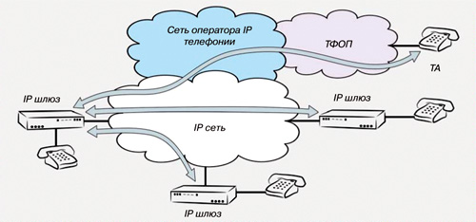

Slide 3
Сценарии организации VoIP:
Компьютер-компьютер
Компьютер-телефон
IP-сеть
IP-сеть
терминал
терминал
терминал
шлюз
ТфОП/ISDN
Телефон-телефон
IP-сеть
шлюз
шлюз
ТфОП/ISDN
ТфОП/ISDN

Slide 4
Преимущества IP-телефонии
Экономия средств
Меньшая стоимость междугородних и международных звонков
Меньшие затраты на инвестиции в оборудование
Универсальность
Совмещенный доступ в Интернет. Голосовые данные, факсимильные
сообщения передаются с использованием IP - основного набора
протоколов Интернет
Открытая архитектура
Общие стандарты: H.323, MGCP, SIP...
В виду острой конкуренции цены на услуги постоянно снижаются
Эффективное использование полосы пропускания
от 5.3 до 8 Кбит/с по сравнению с 64 Кбит/с для традиционной
телефонии
экономия полосы пропускания в 8~10 раз

Slide 5


Принцип работы VoIP
Поиск
Оцифровка
0010110101
Телефонный номер
886-3-577-9966
IP-адрес
172.16.1.134
Сжатие
Соединение
Голос
64 Кбит/с
Шлюз VoIP
G.711 64 Кбит/с
Шлюз VoIP
G.723 6.4/5.3 Кбит/с
G.729 8 Кбит/с

Slide 6
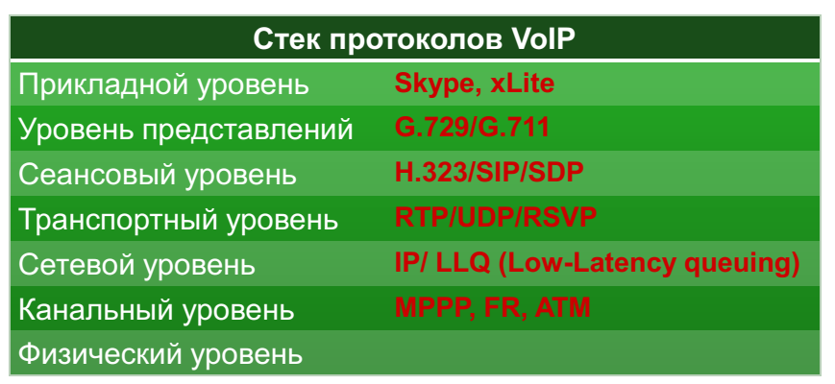

Slide 7
Организация передачи речи по IP-сети
Cинтезированный
Речевой сигнал
речевой сигнал
алгоритм
алгоритм
обнаружения пауз
нивелирования потерь
кодер
декодер
пакетизация
IP-сеть
джиттер-буфер
анализатор
синтезатор

Slide 8
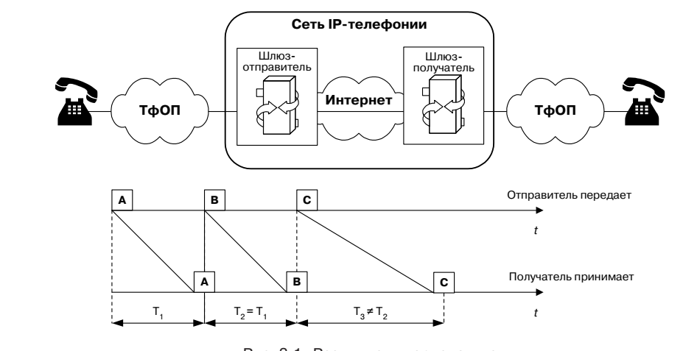

Slide 9
Механизмы эффективного кодирования речи:
ИКМ – импульсно-кодовая модуляция. G.711. Скорость 64 кбит/с. Используется по умолчанию во всех решениях VoIP.
АДИКМ – адаптивная импульсно-кодовая модуляция. Используется в кодеке G.726 Скорость 32 кбит/с.
LPC – на основе линейного предсказания. Используется в кодеках G.723.1 и G.729. Скорости 5,3 и 6,3 кбит/с (G.723.1); 8 кбит/с (G.729). Решение ITU-T.
iLBC – кодек с открытым кодом, скорость 13.3 кбит/с. Его прототипом послужил GSM-кодек. Характеризуется высокой помехоустойчивостью.

Slide 10
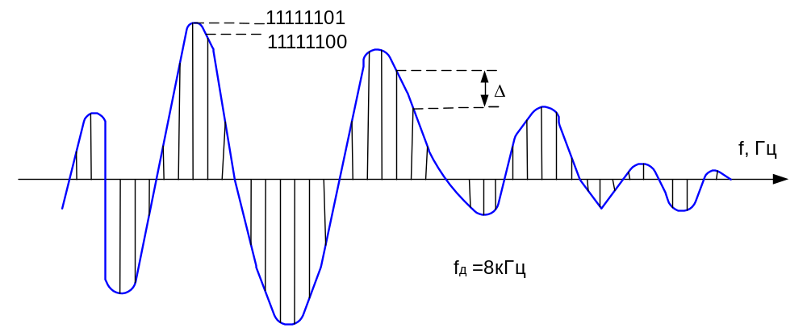
Формирование речевого сигнала в кодеке G.711

Slide 11
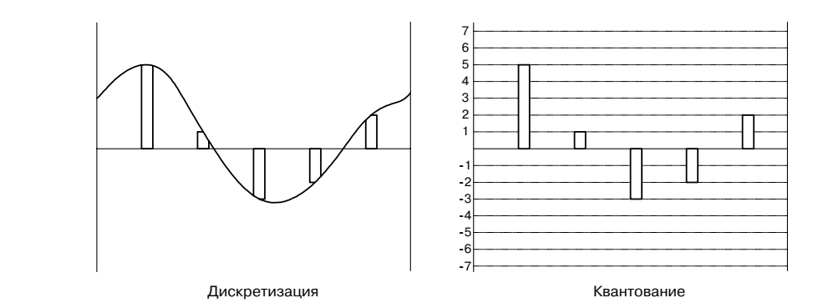

Slide 12
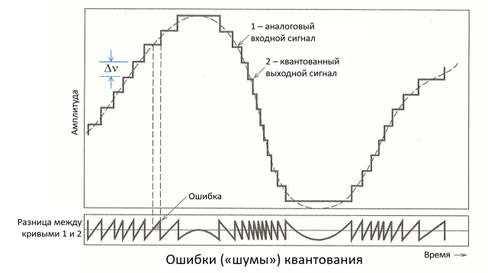

Slide 13
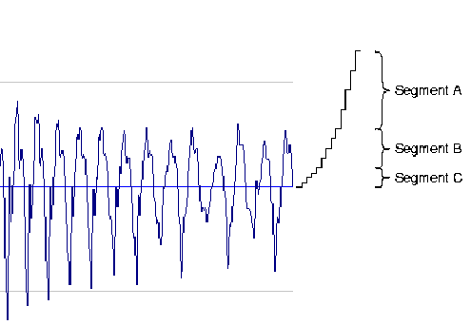

Slide 14
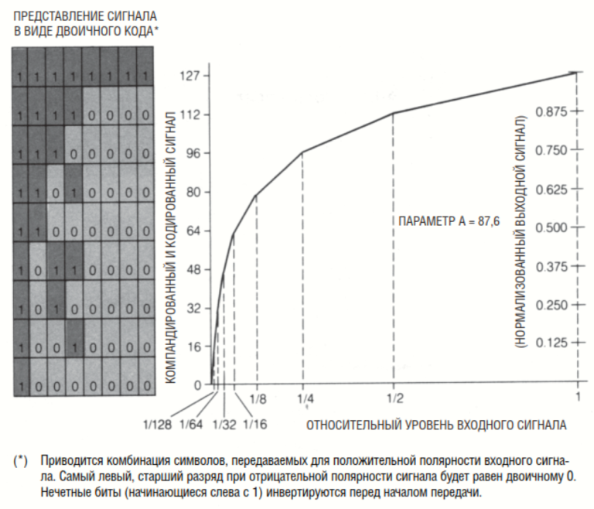
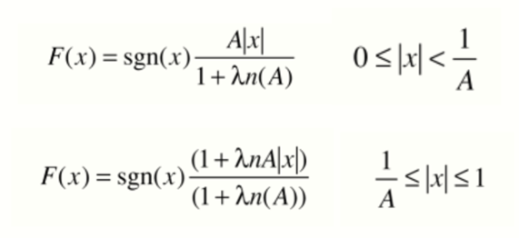
Компандирование сигнала

Slide 15
Архитектура кодека на основе линейного предсказания (G.72*)
X(n)
Коэффициент усиления
анализатор
A(z)
Блок преобразо-вания LSF
КОДЕР
Линия
Выделитель основного тона
Определитель
Признака тон/шум
тон/шум
S(n)
речевой
b
0
, LSF
Блок преобразо-вания LSF
b₀
(1+A(z))
сигнал
Линия
ДЕКОДЕР
Основной
тон
Генератор сигнала возбуждения
Тон/шум
синтезатор

Slide 16
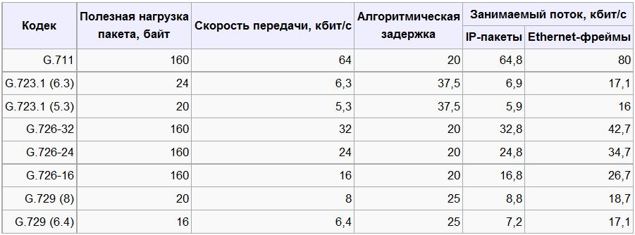

Slide 17
Структура IP-пакета, формируемого на выходе кодека
RTP или другой
IP
UDP
специализирован-
данные
ный протокол
20
8
12
G723.1a (кадр 30 мс)
или меньше
- 20 байт для 5.3 Кбит/с
в зависимости
- 24 байт для 6.3 Кбит/с
от используемого
- 4 байт для идентифи-
протокола
кации тишины
- 0 тишина
G729 (кадр 10 мс)
- 10 байт для 8.0 Кбит/с
- 2 байта для идентифи-
кации тишины
- 0 тишина

Slide 18
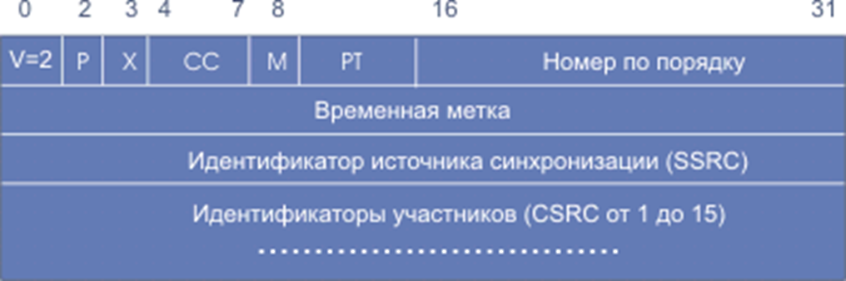
RTP был разработан как протокол реального времени, из конца в конец (end-to-end), для передачи потоковых данных. В протокол заложена возможность компенсации джиттера и обнаружения нарушения последовательности пакетов данных — типичных событий при передаче через IP-сети.
RTP поддерживает передачу данных для нескольких адресатов через Multicast. RTP рассматривается как основной стандарт для передачи голоса и видео в IP-сетях и совместно с кодеками.

Slide 19
Протоколы, используемые при передаче речи по IP-сети
RTP (Real Time Protocol) – обеспечивает в IP-сетях доставку адресатам аудиопотоков в масштабе реального времени. RTP идентифицирует тип и номер пакета, устанавливает в него метку синхронизации. На основе этой информации приемный терминал синхронизирует звук, осуществляет его последовательное и непрерывное воспроизведение.
RTCP (Real Time Transport Control Protocol) – базируется на периодической передаче управляющих пакетов всем участникам сессии. Этот протокол не имеет самостоятельного значения и используется лишь совместно с RTP.

Slide 20
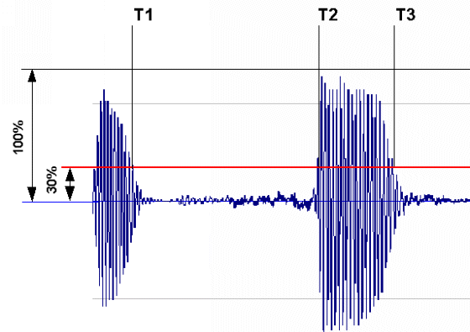
Механизм VAD
Некоторые кодеки уже содержат внутри себя процедуры VAD (GSM, G.729), для других же (G.711, G.722, G.726) нужно их реализовывать.
Если VAD настроен на передачу информации об уровне шума, то передаются специальные SID-пакеты (Silence Insertion Descriptor) в 13м RTP-формате CN (Comfort Noise).

Slide 21
Протоколы VoIP
SIP — обеспечивает передачу голоса, видео, сообщений систем мгновенного обмена сообщений и произвольной нагрузки, для сигнализации обычно использует порт 5060 UDP. Поддерживает контроль присутствия.
H.323 — протокол, более привязанный к системам традиционной телефонии, чем SIP, сигнализация по порту 1720 TCP, и 1719 TCP для регистрации терминалов на гейткипере.
IAX2 — через 4569 UDP-порт и сигнализация, и медиа-трафик.
MGCP (Media Gateway Control Protocol) — протокол управления медиашлюзами.
Megaco/H.248 — протокол управления медиашлюзами, развитие MGCP.
SIGTRAN — протокол тунеллирования PSTN сигнализации SS7/ОКС7 через IP на программный коммутатор (SoftSwitch).
SCTP (Stream Control Transmission Protocol) — протокол для организации гарантированной доставки пакетов в IP-сетях.
Notes:
Протоколы обеспечивают регистрацию IP-устройства (шлюз, терминал или IP-телефон) на сервере или гейткипере провайдера, вызов и/или переадресацию вызова, установление голосового или видеосоединения, передачу имени и/или номера абонента. В настоящее время широкое распространение получили следующие VoIP-протоколы:
SIP — обеспечивает передачу голоса, видео, сообщений систем мгновенного обмена сообщений и произвольной нагрузки, для сигнализации обычно использует порт 5060 UDP. Поддерживает контроль присутствия.
H.323 — протокол, более привязанный к системам традиционной телефонии, чем SIP, сигнализация по порту 1720 TCP, и 1719 TCP для регистрации терминалов на гейткипере.
IAX2 — через 4569 UDP-порт и сигнализация, и медиа-трафик.
MGCP (Media Gateway Control Protocol) — протокол управления медиашлюзами.
Megaco/H.248 — протокол управления медиашлюзами, развитие MGCP.
SIGTRAN — протокол тунеллирования PSTN сигнализации SS7/ОКС7 через IP на программный коммутатор (SoftSwitch).
SCTP (Stream Control Transmission Protocol) — протокол для организации гарантированной доставки пакетов в IP-сетях.
SGCP
SCCP (Skinny Call Control Protocol) — закрытый протокол управления терминалами (IP-телефонами и медиашлюзами) в продуктах компании Cisco.
Unistim — закрытый протокол передачи сигнального трафика в продуктах компании Nortel.

Slide 22
QoS для трафика IP-телефонии
Требования к речевому трафику (TIPHON):
Потери пакетов
  потери речевых пакетов в сквозном соединении не должны превышать 2%
    < 0.5% (класс 1 – gold)
    0.5 - 1% (класс 2 – silver)
    1 - 2% (класс 3 – bronze)
Влияние потерь на качество речи
Потери пакетов, % |  | 0 | 1 | 2 | 3 | 4 | 5 | 6 | 7 | 8 | 9
Параметр le (*) | G711 | 0 | 8 | 12 | 18 | 22 | 26 | 28 | 30 | 32 | 34
 | G.729 | 10 | 15 | 20 | 25 | 30 | 34 | 38 | 40 | 42 | 44

Slide 23
Задержка
  Задержка в сквозном соединении не должна
  превышать 250 мс для приемлемого качества
  Цель: < 150мс (человек замечает задержку более 200 мс)
  400 мс неприемлема
Вариация задержки, джиттер
  Джиттер в сквозном соединении не должен
  превышать 40 мс
  Джиттер задержки в зависимости от класса обслуживания:
    <10 мс (класс 1 - gold)
    10 - 20 мс (класс 2 – silver)
    20 - 40 мс (класс 3 – bronze)

Slide 24
Стек рекомендаций Н.323
Управление
Данные
Аудио
Видео
Управление
Управление
аудио/видео
G.7xx
H.26x
Q.931
H.245
T.120
RTCP
RAS
RTP
TCP
UDP
IP

Slide 25
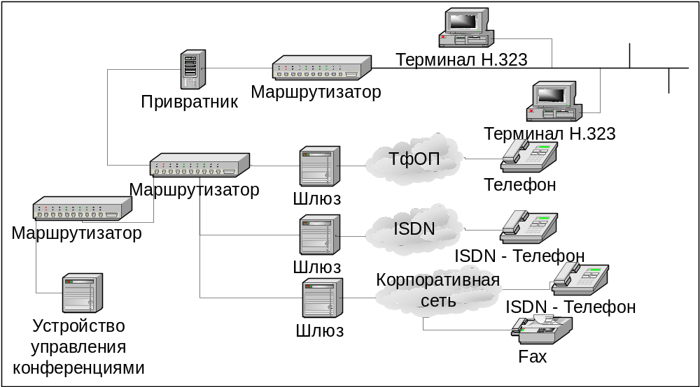
Сеть, построенная на базе Н.323

Slide 26
Функции основных компонентов сети IP-телефонии на основе Н.323
Терминал - оборудование конечных точек сети, которое позволяет пользователям общаться друг с другом в реальном времени. Главной задачей терминалов является кодирование и декодирование аудиосигналов и их передача и прием в соответствии с правилами, принятыми для данного стандарта и связной среды. Терминал обязан обеспечивать звуковую связь и может дополнительно поддерживать передачу видео или данных.

Slide 27
Шлюз (Gateway) - позволяет системам, существующим в разных сетях и основанным на разных H.32x стандартах, связываться между собой. Среди них: H.320 (ISDN), H.321 (ATM), H.322 (Ethernet), H.323 (IP), H.324 (POTS). Шлюз не входит в число обязательных компонентов сети H.323. Он необходим только в том случае, когда требуется установить соединение с терминалом другого стандарта. Эта связь обеспечивается трансляцией протоколов установки и разрыва соединений, а также форматов передачи данных.
Контроллер зоны (Gatekeeper, Привратник, Конференц-менеджер) - сервисная программа , контролирующая доступ к сети, основанной на стандарте H.323 в сетях с пакетной коммутацией. Она требует, чтобы терминалы зарегистрировались на Привратнике, сообщив ему свое имя. Привратник осуществляет трансляцию сетевых адресов для установления соединения. Он может отказать в доступе или ограничить число одновременных соединений в зависимости от загруженности сети.

Slide 28
MCU (Multipoint Control Unit) или устройство управления многоточечными конференциями - устройство для реализации многоточечной аудиоконференции. Все терминалы, участвующие в конференции, устанавливают соединение с MCU. Сервер управляет ресурсами конференции, согласовывает возможности терминалов по обработке звука, определяет аудиопотоки, которые необходимо направлять по многим адресам. Общим принципом работы этих устройств является такой способ организации многоточечной связи, при котором аудиопотоки смешиваются, что позволяет участникам слышать друг друга. MCU возможно реализовать программно или аппаратно. MCU включает в себя сетевой интерфейс, обработчик аудиосигнала, содержащий кодек и микшер, специальный переключатель потоков информации между участниками видеоконференции, обработчик данных, контроллер конференции и средства управления трафиком и режимами конференций, а также сохранения протокола конференции.

Slide 29
Организация сети IP-телефонии
На базе рекомендации H.323
Организация корпоративной сети связи. Включает в себя дополнительные средства управления потоками. Определяет стандарты на оборудование. Решение МСЭ
На основе протока SIP
Организация корпоративной сети связи. Подходит для небольших региональных сетей. Решение IETF
На основе протокола МEGACO
Организация крупных сетей IP-телефонии, например, региональных или международных. Решение IETF

Slide 30
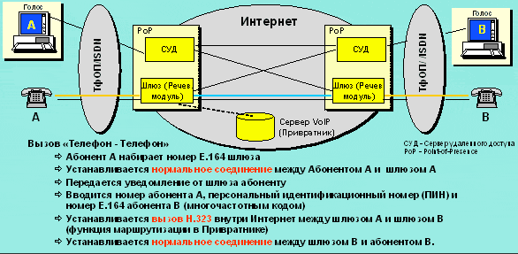
Передача голоса в конфигурации “телефон-телефон”

Slide 31
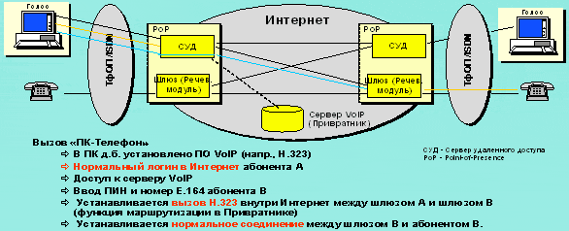
Передача голоса в конфигурации “ПК- телефон”

Slide 32
SIP (Session Initiation Protocol)
Протокол инициирования сеансов связи – SIP(Session Initiation Protocol - SIP) , предназначен для организации, модификации и завершения мультимедийных сеансов или вызовов.
SIP не зависит от модели и масштабов связи или конференц-связи и от пакетного уровня, требуя лишь услуг доставки датаграмм без подтверждения, так как надежность их доставки обеспечивается его собственным механизмом.
SIP – протокол прикладного уровня, в типовом варианте применяется поверх UDP или TCP.
Ориентирован на модель установления соединения IP из конца в конец.

Slide 33
4.1. Принципы построения протокола SIP
В основу протокола заложены следующие принципы:
-Персональная мобильность пользователей.
Пользователи могут перемещаться без ограничений в
пределах сети.
-Масштабируемость сети.
-Расширяемость протокола. Возможность дополнения
протокола новыми функциями при введении новых
услуг и его адаптация к работе с различными
приложениями.
=Интеграция в стек существующих протоколов
Интернета, разработанных IETF.
-Взаимодействие с другими протоколами
сигнализации. Протокол SIP может быть использован
совместно с протоколом Н.323.

Slide 34
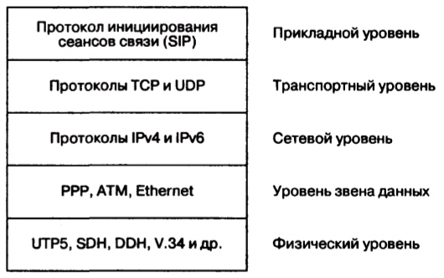
Интеграция протокола SIP с IP-сетями

Slide 35
Адресация
Для организации взаимодействия с существующими
приложениями IP-сетей и для обеспечения мобильности пользователей протокол SIP использует адрес, подобный адресу электронной почты.
В Интернет для нахождения хоста используется URL (для SIP он обозначается как SIP URL).
SIP-адреса бывают четырех типов:
- имя@домен;
- имя@хост;
- имя@IР-адрес;
- №телефона@шлюз.
Первая часть - это имя пользователя,
зарегистрированного в домене или на рабочей станции.
Вторая часть- имя домена, рабочей станции или
шлюза.
- sip: als@rts.lo - iis.ru
- sip: user1@192.168.100.152
- sip: 294-75-47@gateway.ru

Slide 36
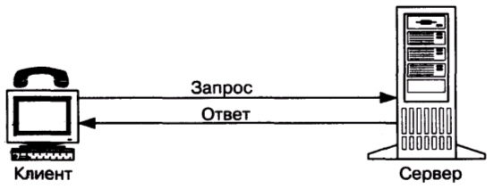
Терминал.
Прокси-сервер.
Сервер переадресации
Сервер определения местоположения пользователей.
Агенты - являются приложениями терминального оборудования и включают в себя две составляющие: агент пользователя - клиент (User Agent Сlient - UAC) и агент пользователя - сервер (User Agent Server - UAS), иначе называемые клиент и сервер соответственно.

Slide 37
Компоненты сети, реализованной на базе протокола SIP
RFC 2543 - построение сетей IP-телефонии на базе SIP (Session Initiation Protocol). Протокол SIP утвержден IETF и поддержан основными производителями оборудования IP-телефонии в качестве общего стандарта.
Сеть SIP содержит основные компоненты трех видов:
Агенты - являются приложениями терминального оборудования и включают в себя две составляющие: агент пользователя - клиент (User Agent Сlient - UAC) и агент пользователя - сервер (User Agent Server - UAS), иначе называемые клиент и сервер соответственно.

Slide 38
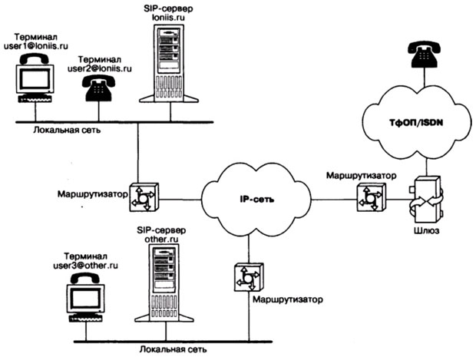

Slide 39


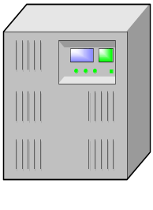
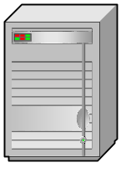

Процедура обмена сообщениями в SIP-сети
SIP-серверы
SIP-серверы
ТфОП
SIP
SIP
SIP
RTP
АТС
шлюз
сигнализация
телефонный канал

Slide 40
Proxy-серверы - действуют "от имени других клиентов" и содержит функции клиента (UAC) и сервера (UAS). Этот сервер интерпретирует и может перезаписывать заголовки запросов перед отправкой их к другим серверам. Ответные сообщения следуют по тому же пути обратно к proxy-серверу, а не к клиенту.
Серверы определения местоположения - определяют текущее местоположение вызываемого абонента и дает команду оборудованию вызывающего абонента устанавливать соединение с вызываемым абонентом по новому адресу. Для определения текущего местоположения вызываемого абонента сервер переадресации обращается к серверу определения местоположения. Позволяют расширить возможности мобильности абонента.

Slide 41
В протоколе SIP определены два вида сигнальных
сообщений - запрос и ответ.
В запросе – процедуры для выполнения
В ответе - результаты их выполнения.
Определены шесть процедур:
 INVITE - приглашает пользователя принять участие в сеансе
связи;
 BYE - завершает соединение между двумя пользователями;
 OPTIONS - используется для передачи информации о
поддерживаемых характеристиках;
 АСК - используется для подтверждения получения сообщения
или для положительного ответа на команду INVITE;
 CANCEL - прекращает поиск пользователя;
 REGISTER - передает информацию о местоположении
пользователя на сервер SIP, который может транслировать ее на
сервер адресов (Location Server).

Slide 42
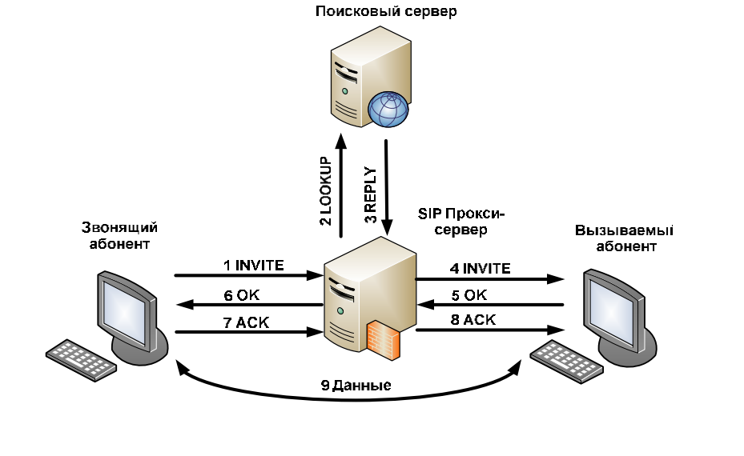

Slide 43
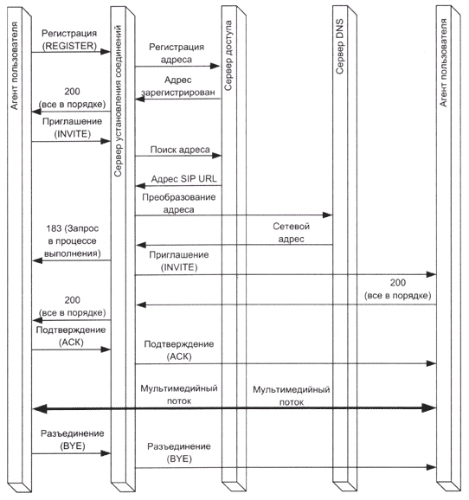

Slide 44
Адресация в SIP
В Интернет для нахождения хоста используется URL (для SIP он обозначается как SIP URL).
В SIP существуют 4 формы адресов:
  имя@домен,
  имя@хост,
  имя@IP-адрес,
  №телефона-@шлюз.
Например:
  sip: user1@sales.npc.spb.ru
  sip: user1@195.101.38.105
  sip: 434-66-56@gateway.ru

Slide 45
Сравнительный анализ Н.323 и SIP
Параметр | Н.323 | SIP
Разработчик | ITU-T | IETF
Совместимость с ТфОП | Полная | Частичная
Совместимость с TCP/IP | Частичная | Полная
Архитектура | Монолитная | Модульная
Сигнализация | Q.931 over TCP | SIP over TCP
Согласование параметров | Оба участника соединения | Оба участника соединения
Формат сообщений | Двоичный | ASCII
Адресация | Номер, IP-адрес | URL, номер, IP-адрес
Разрыв связи | Явный или разрыв ТСР-соединения | Явный или разрыв ТСР-соединения

Slide 46
Соотношение R-фактора и MOS
Значение R-фактора | Категория качества и оценка пользователя | Значение оценки MOS
90<R<100 | Самая высокая | 4,34 – 4,50
80<R<90 | Высокая | 4,03 – 4,34
70<R<80 | Средняя (часть пользователей оценивает качество как неудовлетворительное) | 3,60 – 4,03
60<R<70 | Низкая (большинство пользователей оценивает качество как неудовлетворительное) | 3,10 – 3,60
50<R<60 | Плохая (не рекомендуется) | 2,58 – 3,10

Slide 47
Типы кодеков, используемых в IP-телефонии
Кодек: | G.711 | G.723.1 m | G.723.1 a | G.729
Скорость передачи, кбит/с | 64 | 6,3 | 5,3 | 8
Длительность кадра, мс | 5 | 30 | 30 | 10
Задержка пакетизации, мс | 1 | 67,5 | 67,5 | 25
Полоса пропускания для двунаправленного соединения, кГц | 174,4 | 43,73 | 41,6 | 62,4
Задержка джиттер-буфера, мс | 2-4 | 60 | 60 | 20
Значение R-фактора | 93,2 | 78,2 | 74,2 | 82,2
Теоретическая максимальная оценка MOS | 4,4 | 3,87 | 3,69 | 4,07
Примечание. Максимальная задержка джиттер-буфера для всех типов кодеков –
удвоенная длительность кадра.

Slide 48
Механизмы, позволяющие снизить влияние кодека на качество речи
методы эффективного кодирования речи (рекомендации ITU-T серии G.7xx);
механизмы эхоподавления (G.164) и эхокомпенсации (G.165, G.168);
механизмы нивелирования ошибок (packet loss concealment), обеспечивающие компенсацию пробелов в речевом потоке, вызванных потерей отдельных пакетов.

Slide 49
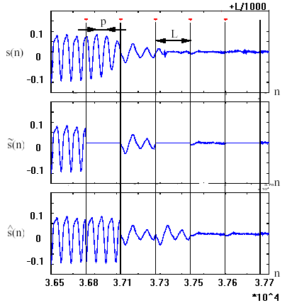
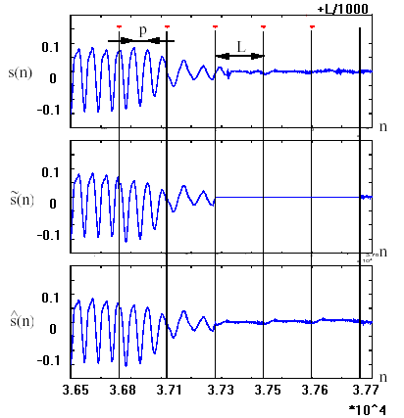
Методы нивелирования потерь
(PLC - Packet Loss Concealment)
в кодеках IP-телефонии
Замена потерянного фрагмента:
-предыдущим пакетом -комфортным шумом

Slide 50
Методы обеспечения качества обслуживания VoIP, используемые на сети
Методы предотвращения перегрузок: алгоритмы «дырявого ведра», RED
Методы обслуживания очередей: алгоритм WFQ
Организация джиттер-буфера на приеме
Использование протоколов передачи и контроля передачи речи по IP-сетям RTP/RTCP
Использование резервирования ресурсов (приоритезация,RSVP, DiffServ, MPLS)

Slide 51
Альтернативные решения:
  ICQ, MSN, Skype и т.п.
Идея: создание приложения, позволяющего пользователям получать как можно более полный комплект услуг, используя одну службу.
В набор услуг в настоящее время входят пейджинг, телефония, пересылка файлов.
Бонусы: записная книжка на сервере службы; доступ, не зависимый от типа подключения к Интернету и географического положения; поиск контактов по заданным параметрам; удобные пользователю формы оплаты и прочее в зависимости от фантазии менеджмента службы.

Slide 52
Особенности реализации телефонии в решениях общедоступных служб:
Для обеспечения безопасности используется шифрование HTTPS/SSL.
В связи с этим протокол транспортного уровня – ТСР.
Для обеспечения минимизации задержки используются виртуальные каналы Р2Р, т.е. непосредственно точка-точка с заранее оговоренными условиями обеспечения QoS.
Для идентификации абонента при установлении соединения участвует сервер службы. Сигнализация отделена от пользовательской информации.
Результат: при значительном (заметном пользователю) времени установления соединения допустимые задержки для телефонного разговора.

Slide 53




Установление канала связи:
Установление
соединения
A
Б
Р2Р

